Slide 1
Economia circolare e trasporto ferroviario: Coradia iLint, il treno a zero emissioni
Michele Viale, Direttore Generale Alstom Italia e Svizzera
Milano, Premio Sapio 27 febbraio 2018

Slide 2
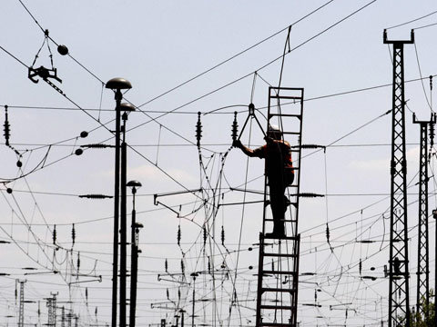
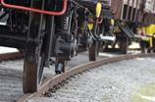
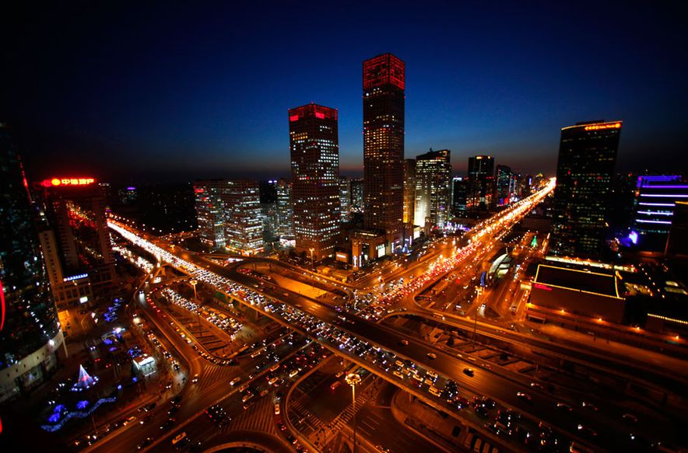
Driver che rendono necessarie tecnologie alternative
Strategia politica: sempre maggiore sostegno dell’ambiente
Riduzione delle emissioni CO₂
Aumento dei prezzi del diesel e della corrente di trazione a medio/ lungo termine
Carburante alternativo
Norme a tutela dell’inquinamento acustico. Emissioni e rumore sono socialmente sempre meno tollerati
Inquinamento acustico
Lo sviluppo tecnologico supporta un trasporto pubblico sostenibile
Trasporto urbano senza emissioni

Slide 3
Rete ferroviaria non elettrificata per Paese
Numero di carrozze DMU in funzione per Paese
Flotte più vecchie in procinto di rinnovo in rosso (12.616) – flotte a metà vita utile in blu (1.906)
In Germania metà delle reti ferroviarie non sono elettrificate

Slide 4
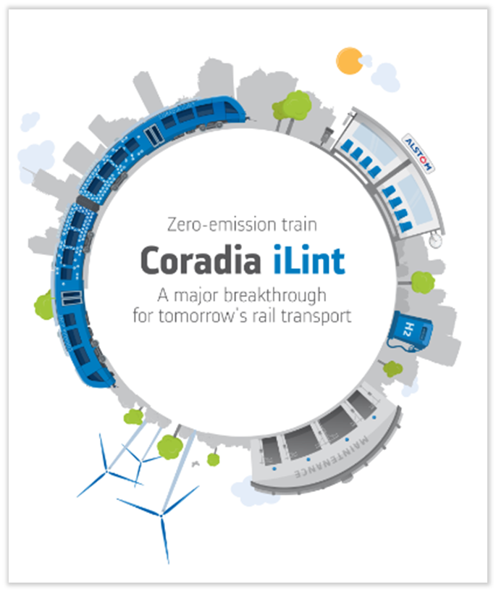
Coradia iLint: un treno alimentato a celle combustibili
Un'alternativa al diesel
Una scelta più economica rispetto all'elettrificazione delle linee
Solo emissioni: vapore e acqua condensata
Fino a 300 passeggeri seduti / 150 seduti
140 km/h
Un importante passo avanti tecnologico per il trasporto ferroviario di domani

Slide 5
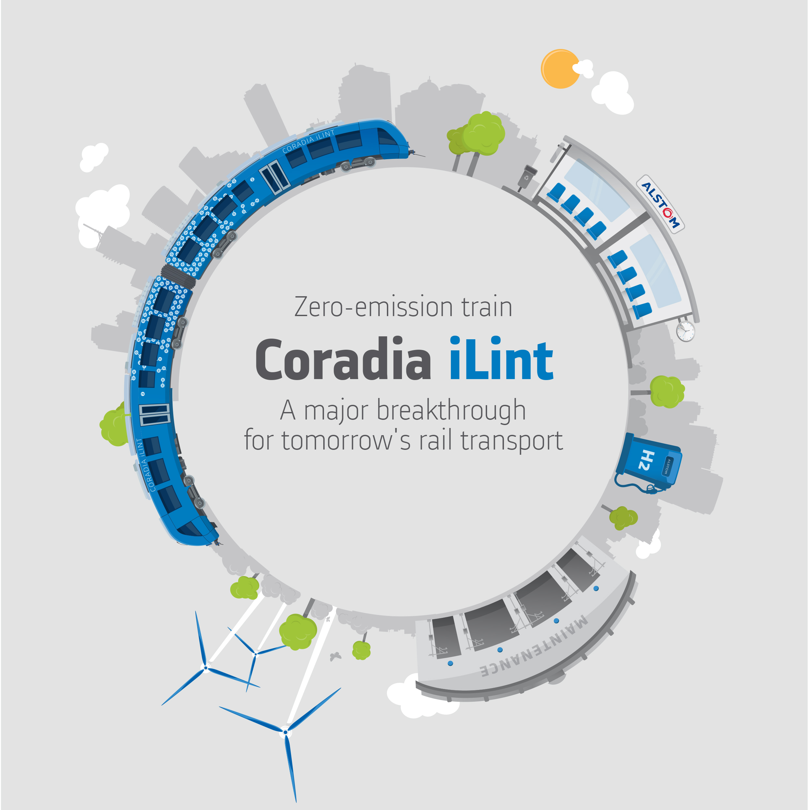
Coradia iLint: come funziona?
Connect to YouTube: https://www.youtube.com/watch?v=O3bUE9uHkqM

Slide 6
La soluzione: Coradia iLint
Sviluppato attraverso il finanziamento
“Nationales Innovationsprogramm
Wasserstoff- und Brennstoffzellentechnologie (NIP)“
del Ministero dei Trasporti della Germania
Il treno regionale con sistema di trazione a idrogeno

Slide 7
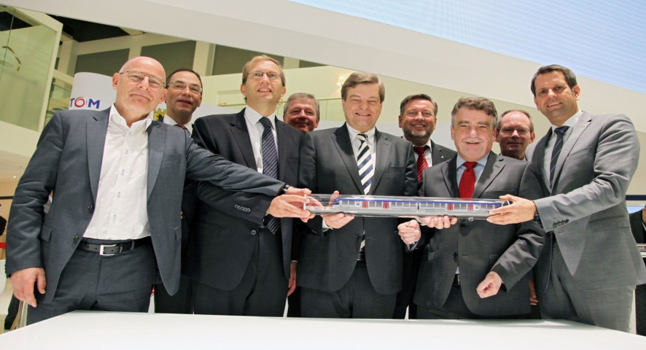
Quattro stati federali tedeschi già a bordo
LOI firmati in InnoTrans 2014
I primi partner: Bassa Sassonia, Nord Reno-Westfalia, Assia, Baden-Württemberg
Messa in servizio commerciale seconda metà 2018

Slide 8
Coradia iLint : il caso Germania
Lower Saxony: 2 treni + 14 treni - Utilizzo di H2 dalla fabbrica Dow Chemical a 30Km dalla linea / Inizio 2018/ 2020
North Rhine Westphalia: 14 treni + 5 in opzione – Costruzione di una linea di connessione per l’idrogeno da Air Liquide/ Inizio 2020
Hessen: 20 treni – Utilizzo di una fonte di produzione della compagnia locale Infraserv (vicino Francoforte)/ Inizio 2021
Baden-Württemberg: 10 treni + 5 in opzione Approccio Green Field– Produzione di idrogeno da energia eolica/ Inizio 2021
4 Regioni (58 treni + 10 in opzione) già a bordo per uno sviluppo sostenibile

Slide 9
Coradia iLint: il primo treno a Idrogeno
Basato sulla consolidata piattaforma LINT
Tecnologia Fuel cells a Idrogeno (240 KW ciascuna) e trazione elettrica
Batterie Li-Ion con “energy management” innovativo:
Aumento della potenza durante le fasi di accelerazione
Recupero dell’energia durante la frenatura
Convertitori ausiliari
Autonomia fino a 800 km/giorno
ZERO EMISSIONI – ZERO RUMORE – SOSTENIBILITA’

Slide 10
Coradia iLint : prestazioni
 | Hannover – Bad Harzburg | Köln – Marienheide | Hamburg – Neumünster
Lunghezza / n° stazioni | 195 km / 16 | 133 km / 28 | 129 km / 52
Tempo di percorrenza (orario) | 2 h 38 min | 2 h 48 min | 2 h 54 min
Consumo energetico (time table, net) | 584,2 kWh | 479,5 kWh | 482,3 kWh
Consumo di idrogeno sulla tratta | 40,2 kg | 32,9 kg | 32,4 kg
Consumo di idrogeno / km | 0,21 kg/km | 0,25 kg/km | 0,25 kg/km
Autonomia giornaliera | 821 km | 685 km | 674 km
Nota: Tratte tipicamente percorse dai treni attuali LINT diesel in Germania
Autonomia da 600 a 800 km/giorno / Consumo Medio di Idrogeno 0,24 kg/km

Slide 11
Coradia iLint : programma di sviluppo
Fase 1: Sviluppo e test del sistema di trazione H2 completato 03/2016 ✓
Fase 2: Test dei treni iLINT a idrogeno 2016 - 2018
Design, produzione, commissioning & validazione di 2 iLINT 54
Certificazione per servizio commerciale in Germania
Inizio delle prove in Bassa Sassonia (partner LNVG)
Fase 3: Servizio commerciale – Trasporto passeggeri 2018 - 2019
2 treni in servizio commerciale giornaliero nella Germania Nord
Un prodotto maturo: servizio commerciale dal 2019 in Germania con flotte da 10 a 20 treni

Slide 12
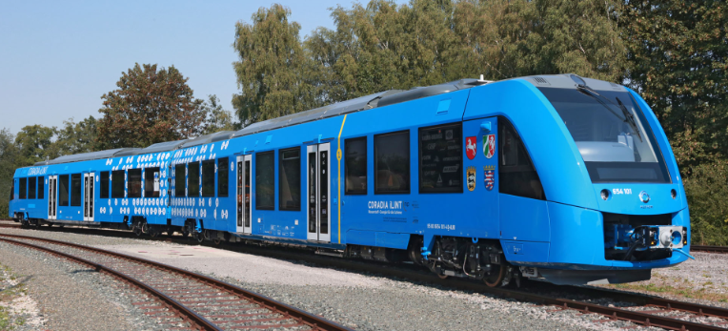
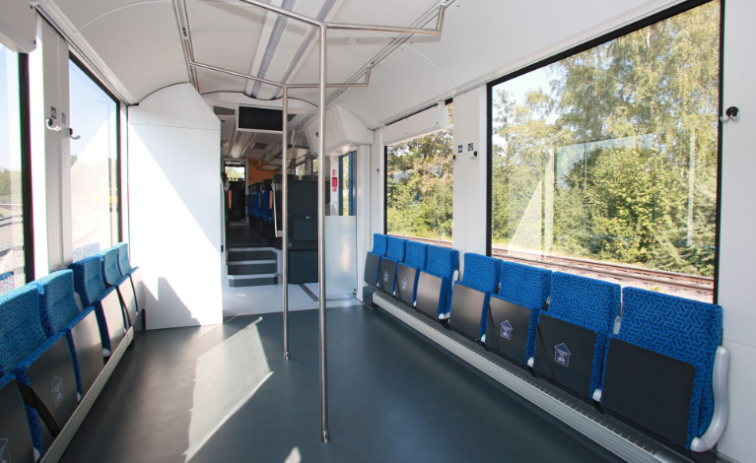
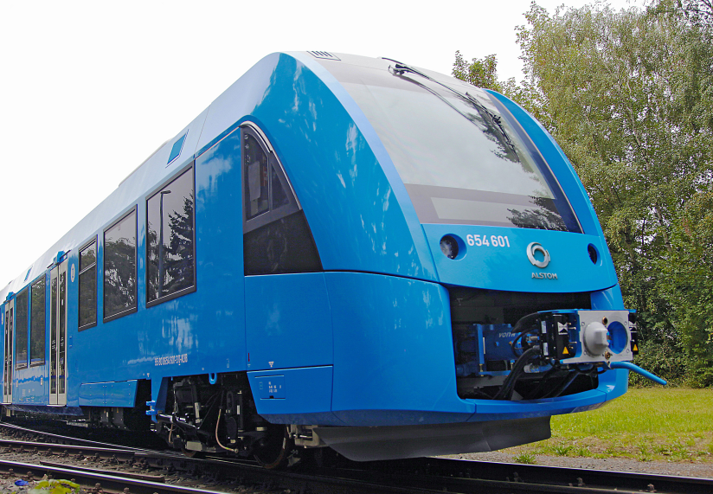
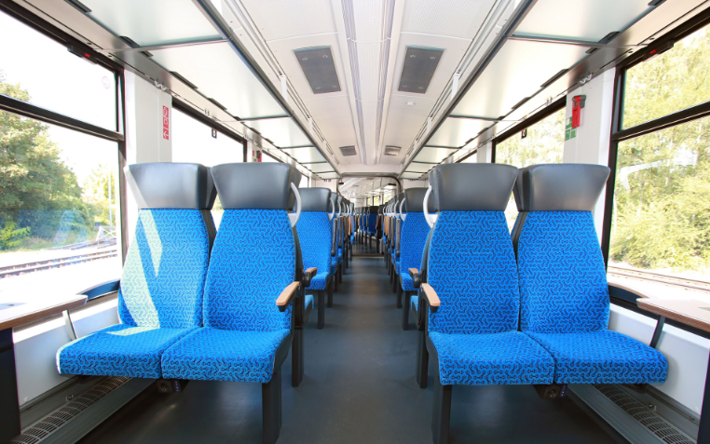
Coradia iLint : programma di sviluppo già in Fase 2
2 treni realizzati / 1° treno presentato a Innotrans 2016

Slide 13
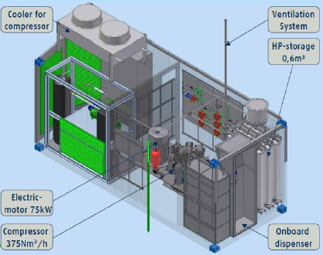
Il rifornimento di idrogeno
Necessità giornaliera (esempio)
 | Network 1 | Network 2
Flotta treni [n°] | 10 | 20
Percorrenza giornaliera | 600 km | 800 km
Consumo specifico | 0,24 kg/km
Necessità H2 giornaliera | 1.440 kg | 3.850 kg
Serbatoi Classe “4” (99,99%)
Pressione 350 bar senza necessità di raffreddamento
Rifornimento rapido: 7,2 kg/minuto
< 15 minuti per 600km e fino a 800km
IDROGENO: Produzione? – Stoccaggio? – Trasporto?

Slide 14
Il rifornimento di idrogeno Soluzione con carro bombolaio

Slide 15
Il rifornimento di idrogeno Soluzione con produzione in loco

Slide 16
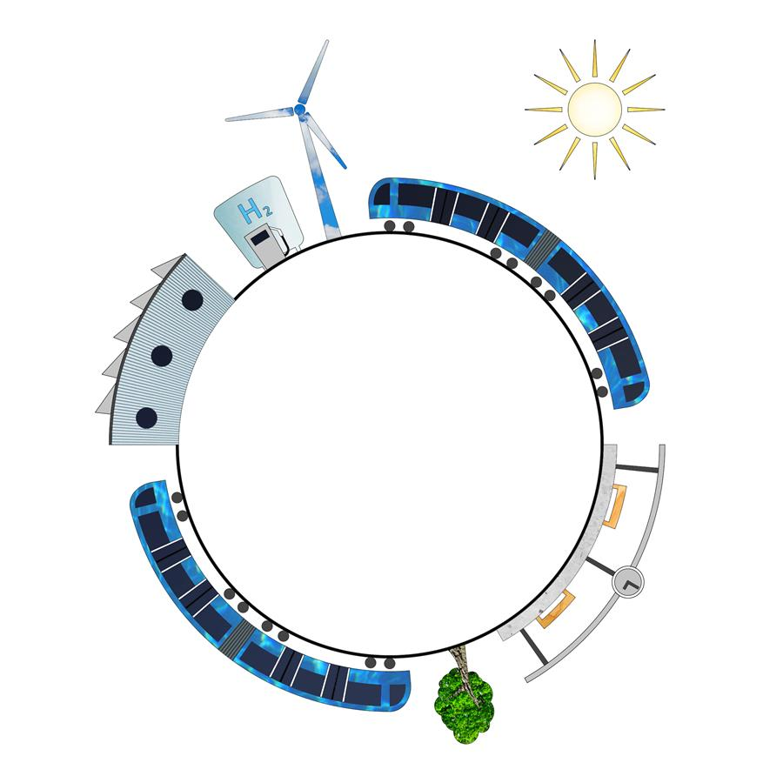
Il modello di business
Realizzazione e gestione dell’infrastruttura dell’idrogeno (partners)
Full Service Manutentivo Alstom
(25-30 anni)
L’operatore gestisce rotabili noi garantiamo la manutenzione
Forniamo Disponibilità
Fornitura delle flotte di treni Alstom

Slide 17
Domande?

